Slide 1
الحلقة الثانية:
لندن (1)
ص 97 - 137

Slide 2
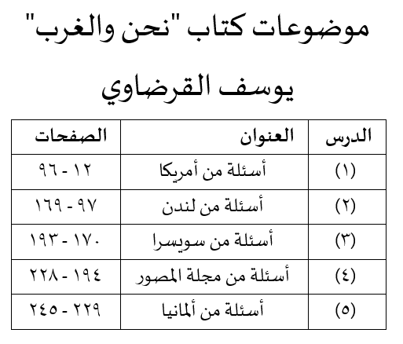

Slide 3


Slide 4

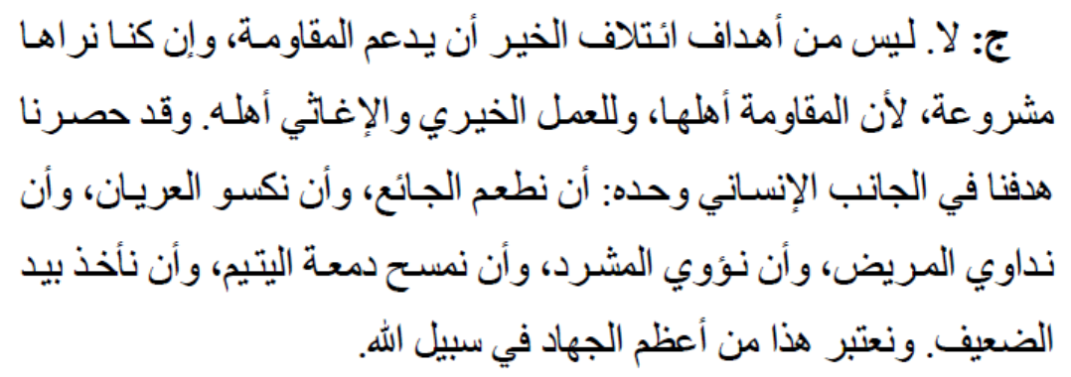
ص127

Slide 5
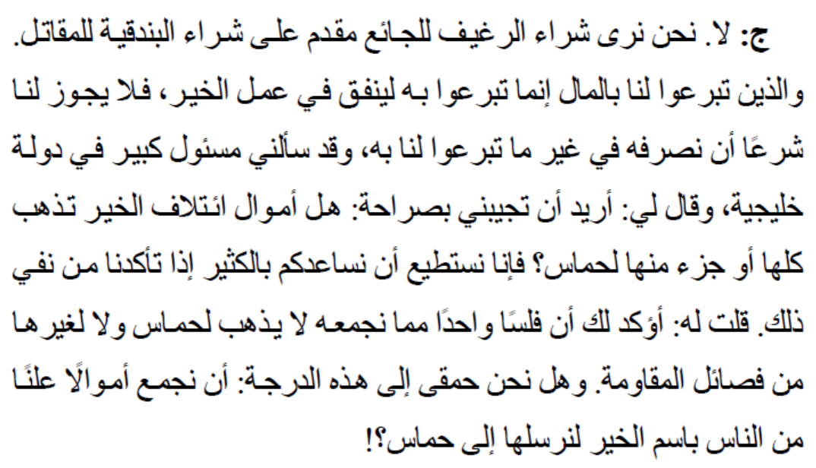
ص128

Slide 6
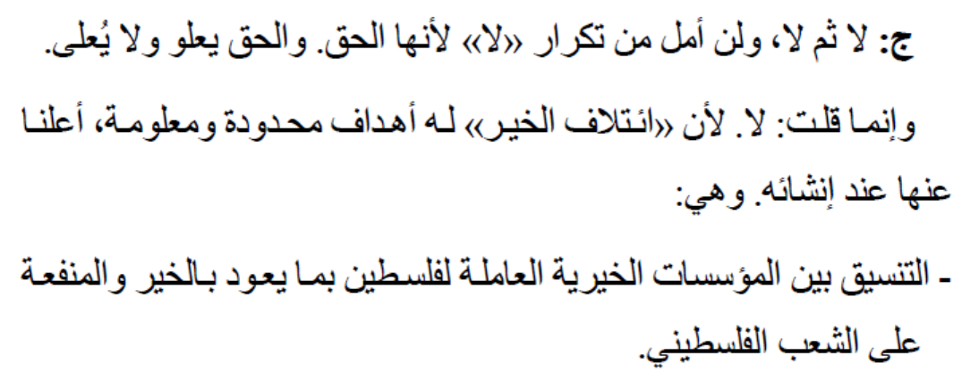
ص128

Slide 7

ص131

Slide 8


